Slide 1
個体間距離を考慮した 複数解探索型Bat Algorithm
2018年度 修士論文 中間発表
情報学専攻 髙玉研究室 1730022 岩瀬 拓哉
2018/09/27

Slide 2
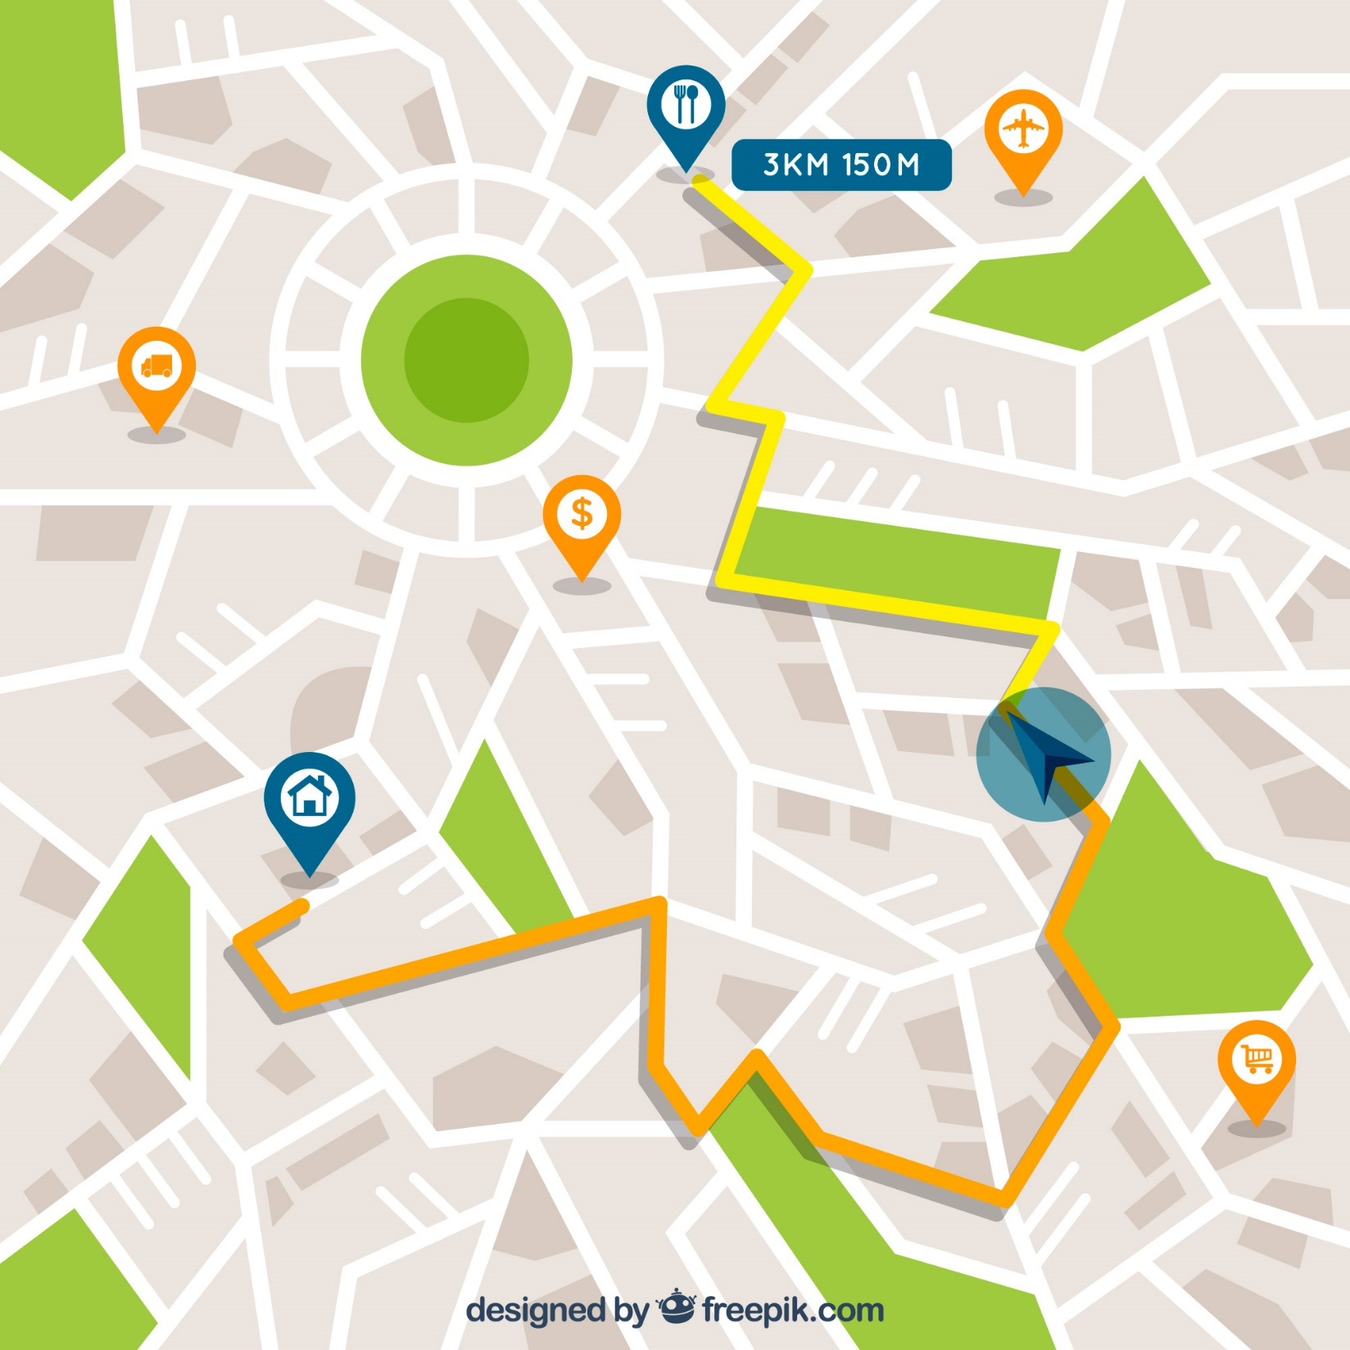




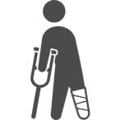


背景: 複数解探索問題
災害時における被災者救助問題
- 複数救助ロボットによる被災者探索
→ 多点探索アルゴリズムによるアプローチ
被災者の位置 = 解
救助ロボット=個体と見立てた時，
従来の多点探索アルゴリズムでは 一つの最適解方向へ収束
問題点
最適解
目的
全最適解及び局所解を探索可能な 分散型多点探索アルゴリズムの構築
Notes:
実問題の例として，災害時における被災者を救助するために（アニメ），複数ロボットによる探索へのアプローチとして（アニメ）多点探索アルゴリズムが用いられる．しかし（アニメ）被災者の位置を解，探索ロボットを個体と見立てた時，従来の多点探索アルゴリズムでは全個体の中で最も良い解を参照し，その方向へ探索してしまうため，最適解へ収束してしまい，局所解を保持しておくことは困難です．そこで，本研究では（アニメ）

Slide 3
従来手法: Bat Algorithm[Yang. X.S, 2010]
大域探索と局所探索の自動調整が可能なアルゴリズム
- ラウドネスとパルスレートによる調整
大域探索
局所探索
ランダム探索
最良個体方向へ個体候補を生成
最良個体付近に個体候補生成
ランダムに 個体候補生成
複数個体を収束
最良解の更新
最適解を探索
：個体
：最良個体
：最適解
３つの候補の中からラウドネスより最良個体を選択
：生成した個体候補
Notes:
多点探索アルゴリズムの中でもBAは大域探索と局所探索の調整を自動的に切り替えるという点において優れたアルゴリズムである．
コウモリの動きをモチーフにしたアルゴリズムであり，コウモリ特有のラウドネスとその反射波によって探索の切り替えを行います．
探索は以下3つで構成される．
大域探索では，個体が最良解方向へ（アニメ）新たに解候補を生成し，（アニメ）
局所探索では，最良解付近に…（アニメ）
ランダム探索で，解探索空間内に解候補を生成します．（アニメ ）
最後に（アニメ）3つの解候補の中から最良解を選択します．
具体的な流れとして…

Slide 4
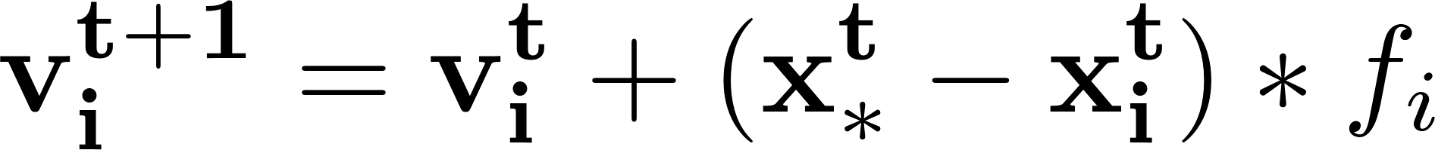
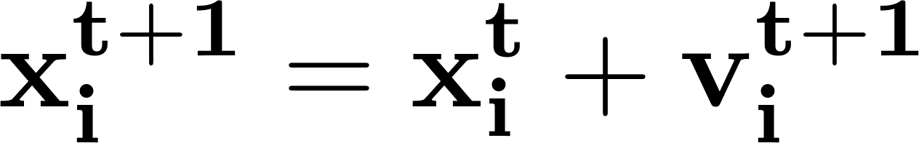














従来手法: Bat Algorithm[Yang. X.S, 2010]
大域探索
局所探索
ランダム 探索
評価 と更新
$$x_{1}^{t}$$
$$v_{1}^{t}$$
周波数の初期化
$$x_{1}^{t+1}$$
$$x_{4}^{t}$$
$β$は0から1の乱数
$$x_{∗}$$
個体の移動速度を制限
$$f_{min}=0, f_{max}=1$$
$$x_{5}^{t}$$
個体番号:
$$i=\left(1,2,…,N\right)$$
$$x_{2}^{t}$$
速度の更新
個体数: N
$$x_{3}^{t}$$
時間: t
：個体$x_{i}$
：最良個体$x_{∗}$
新しい個体候補の生成
：生成した個体候補$x_{i}^{t+1}$
Notes:
時刻tにおける解空間に個体を5個生成し，最も良い解を持つ個体がx5であったとき，x5=x*とする．まず個体x1に着目し，最良解との距離から周波数fを算出する（アニメ）．移動距離を制限することにより，徐々に最良解に向かう速度を算出する（アニメ）．現在の位置x1に対し，速度vで新たな解候補を生成する（アニメ）．次に局所…

Slide 5
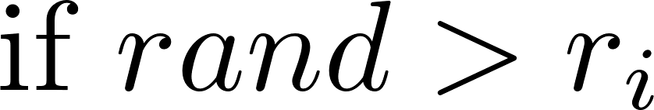
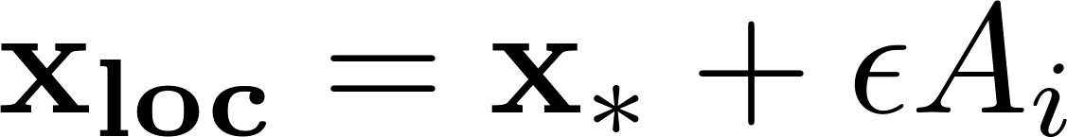
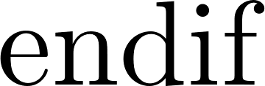










従来手法: Bat Algorithm[Yang. X.S, 2010]
大域探索
局所探索
ランダム 探索
評価 と更新
$$x_{1}^{t}$$
最良個体近辺に個体候補生成
$$x_{4}^{t}$$
$r$は0から1の乱数
$$x_{∗}$$
最良個体付近に 個体候補生成
$$x_{loc}$$
$$x_{2}^{t}$$
$$x_{3}^{t}$$
$ε$は1×Dの配列で[-1, 1]区間のランダムな値
：個体$x_{i}$
：最良個体$x_{∗}$
：生成した個体候補$x_{loc}$
次元数: $D$
Notes:
条件式が満たすときのみ，最良解付近に解候補を生成する（アニメ）

Slide 6
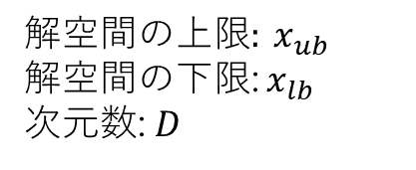






従来手法: Bat Algorithm[Yang. X.S, 2010]
大域探索
局所探索
ランダム 探索
評価 と更新
$$x_{ub}$$
$$x_{rnd}$$
$$x_{1}^{t}$$
ランダムに新しい個体候補を生成
ランダムに 個体候補生成
$$x_{4}^{t}$$
$$x_{∗}$$
解空間$の上限: x_{ub }$
解空間の下限: $x_{lb }$
次元数: $D$
$$x_{2}^{t}$$
$$x_{3}^{t}$$
$$x_{ub}$$
$$x_{lb}$$
：個体$x_{i}$
：最良個体$x_{∗}$
：生成した個体候補$x_{rnd}$
Notes:
解探索空間内にランダムで解候補を生成する．（アニメ）

Slide 7

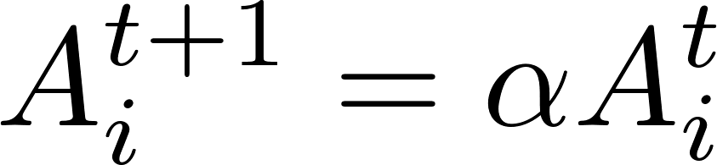
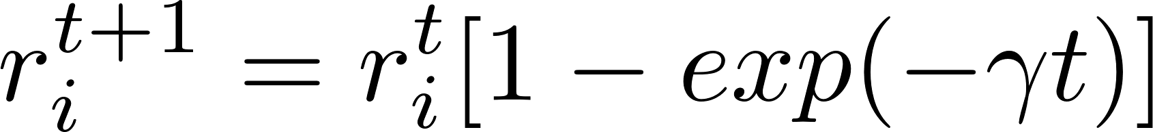
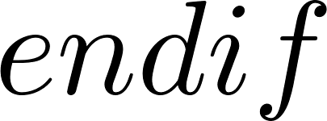

従来手法: Bat Algorithm[Yang. X.S, 2010]
大域探索
局所探索
ランダム 探索
評価 と更新
$$x_{rnd}$$
$$x_{1}^{t}$$
$$x_{1}^{t+1}$$
$$x_{4}^{t}$$
を更新
$$x_{∗}$$
3つの個体候補の中から選択
$$x_{loc}$$
$$x_{2}^{t}$$
$$x_{3}^{t}$$
：個体$x_{i}$
：最良個体$x_{∗}$
：生成した個体候補
Notes:
現在のパーソナルベストx1に対し，生成した3つの解候補の中より現在の個体の持つ解より良ければ更新する（アニメ×2）．次の時間（t+1）に移動し再度，大域探索を行う．

Slide 8
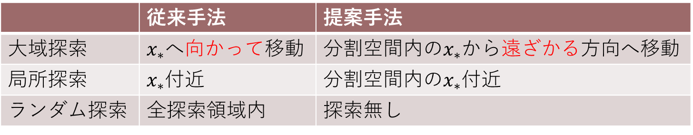

従来の問題に対するアプローチ
:個体
従来手法での問題点
局所解に留まらず， 最適解に収束
:最$良解x_{∗}$
→ 適切な探索範囲を与える ことが重要
探索領域の分割
常に最良解を参照
分割した領域の最良解を参照
提案手法での変更点
 | 従来手法 | 提案手法
大域探索 | $x_{∗}$へ向かって移動 | 分割空間内の$x_{∗}$から遠ざかる方向へ移動
局所探索 | $x_{∗}$付近 | 分割空間内の$x_{∗}$付近
ランダム探索 | 全探索領域内 | 探索無し
Notes:
全探索において最良解を参照しているため，最適解に陥ってしまう．
従来手法の問題を解決するために本研究では探索領域を分割させ，探索を行う．

Slide 9
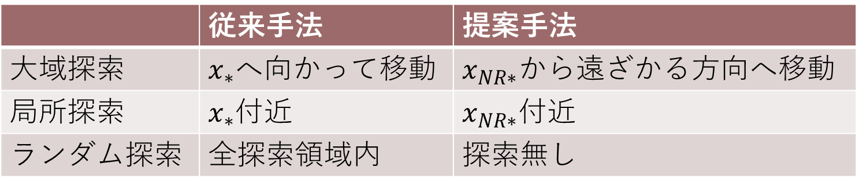
従来の問題に対するアプローチ
従来手法の問題点
大域探索： 個体が最良解方向へ移動
局所探索： 最良解付近に解候補を生成
ランダム探索： 最良解が見つかれば更新
提案手法での変更点
▶ Niche Radius[D.Beasley et.al., 1993]を使用した個体の分散
▶ 局所探索をNiche Radius内の最良解近辺に変更
▶ ランダム探索無しに変更
 | 従来手法 | 提案手法
大域探索 | $x_{∗}$へ向かって移動 | $x_{NR∗}$から遠ざかる方向へ移動
局所探索 | $x_{∗}$付近 | $x_{NR∗}$付近
ランダム探索 | 全探索領域内 | 探索無し
Notes:
全探索において最良解を参照しているため，

Slide 10
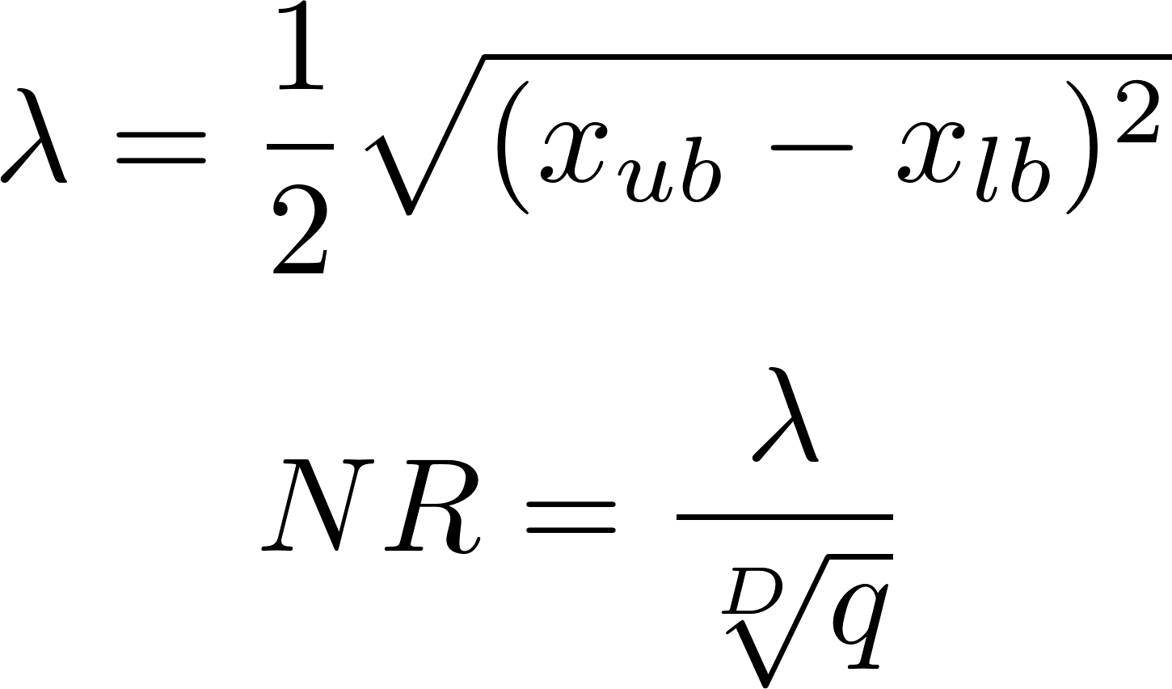
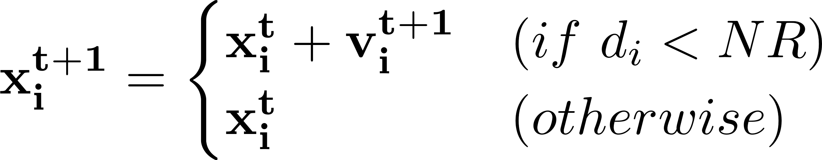
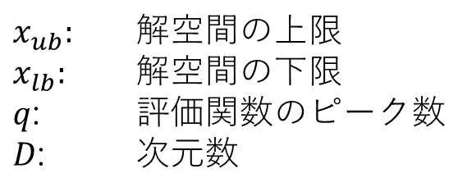
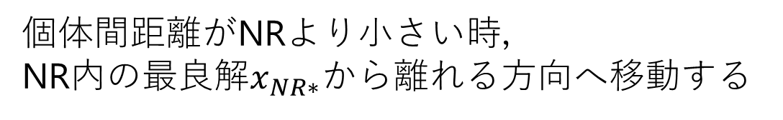
提案手法: Niche Radius based BA
提案手法での変更点＜大域探索＞
解空間スケールと解の個数を利用した探索範囲の決定
→個体が同じ探索領域に留まらず分散させることが可能
NR
Niche Radius(NR)[D.Beasley et.al., 1993]算出式
NR
$x_{ub}:$ 解空間の上限
$x_{lb}:$ 解空間の下限
$q$: 評価関数のピーク数
$D$: 次元数
個体間距離がNRより小さい時， NR内の最良解$x_{NR∗}$から離れる方向へ移動する
Notes:
Niche Radiusを

Slide 11
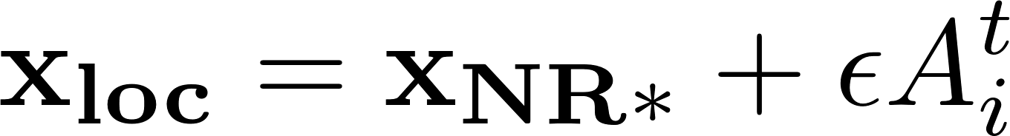
提案手法: Niche Radius based BA
提案手法での変更点＜局所探索＞
Niche Radius内の最良解近辺に変更
ランダム探索無しに変更
NR
個体を局所解へ収束させる
最適解への収束を避けるため，個体を局所解に留まらせる
Notes:
Niche radius内の最良解付近に解候補を生成（アニメ）

Slide 12
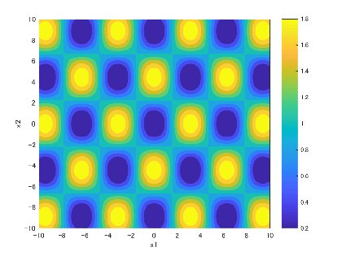
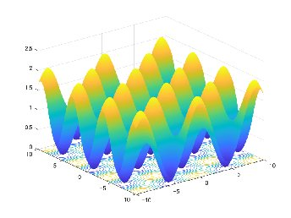

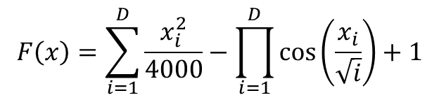
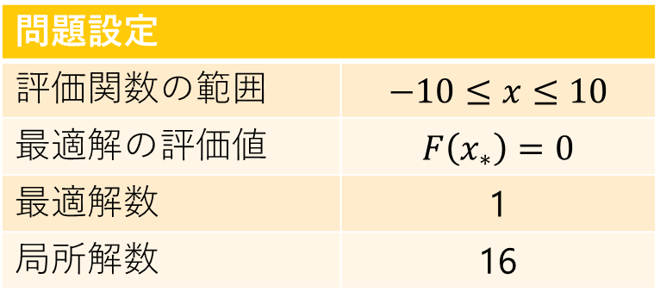
実験
最適解及び局所解を複数持つ評価関数の最小化問題
問題設定
評価関数の範囲 | $$−10≤x≤10$$
最適解の評価値 | $$F\left(x_{∗}\right)=0$$
最適解数 | 1
局所解数 | 16
Griewank関数
$$F\left(x\right)=\sum_{i=1}^{D}{\frac{x_{i}^{2}}{4000}−\prod_{i=1}^{D}{\cos\left(\frac{x_{i}}{\sqrt{i}}\right)+1}}$$
悪
評価値F$\left(x\right)$
x2
良
x1
Notes:
最適解と局所解を複数持つGriewank関数を用いました．以下略

Slide 13
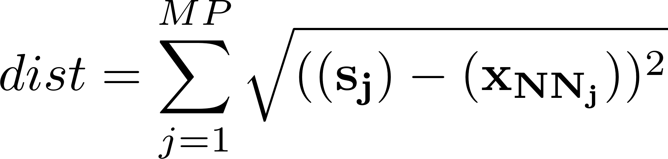
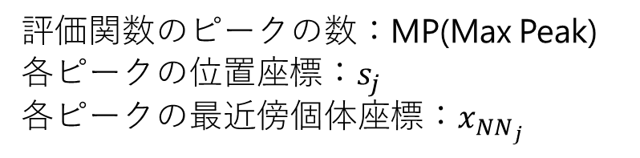
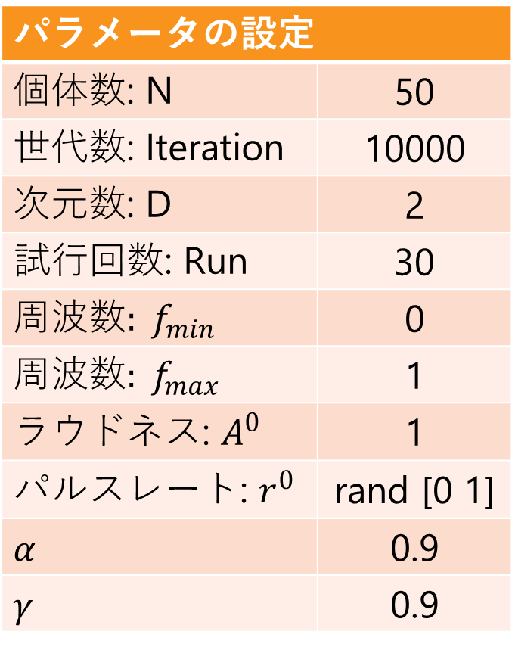
実験
評価尺度
パラメータの設定
個体数: N | 50
世代数: Iteration | 10000
次元数: D | 2
試行回数: Run | 30
周波数$: f_{min}$ | 0
周波数$: f_{max}$ | 1
ラウドネス: $A^{0}$ | 1
パルスレート: $r^{0}$ | rand [0 1]
$$α$$ | 0.9
$$γ$$ | 0.9
評価関数のピークの数：MP(Max Peak)
各ピーク$の位置座標：s_{j}$
各ピークの最近傍個体座標：$x_{{NN}_{j}}$
distの値が0に近づくほど全てのピークに到達
比較
従来手法BA vs. 提案手法Niche Radius based BA (NRBA)

Slide 14
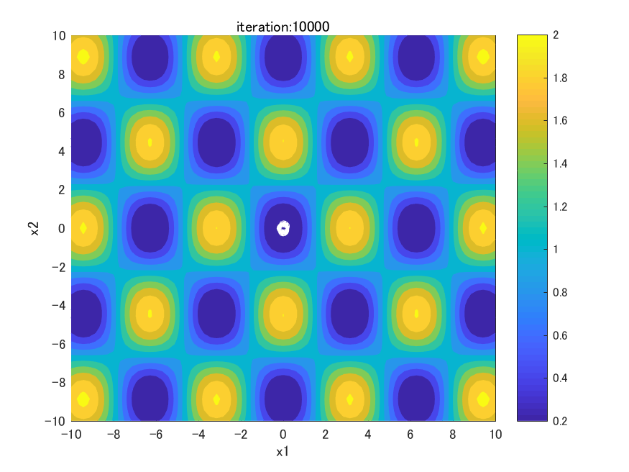



結果
dist = 135.3583
dist = 2.96012
評価値F$\left(x\right)$
評価値F$\left(x\right)$
BA
：個体
NRBA
最適解に収束
全ピークに個体が分散

Slide 15
結果
表）試行回数30回分のdistの平均値と標準偏差
 | 平均値 | 標準偏差
BA | 66.33508 | 21.27697
NRBA | 7.696631 | 4.232964
提案手法
大域探索性能が高く，ほぼ全てのピークを捕捉
最適解だけでなく局所解にも留まることが可能

Slide 16
まとめ
背景
▶ 複数解探索の問題点
▶ 大域探索と局所探索の調整
提案
▶ Niche Radiusを用いた個体の大域探索
▶ Niche Radius内の最良解を局所探索
▶ ランダム探索無し
知見
▶ 全てのピークを捕捉
今後の展望
▶ 実環境への適用

Slide 17
Appendix

Slide 19
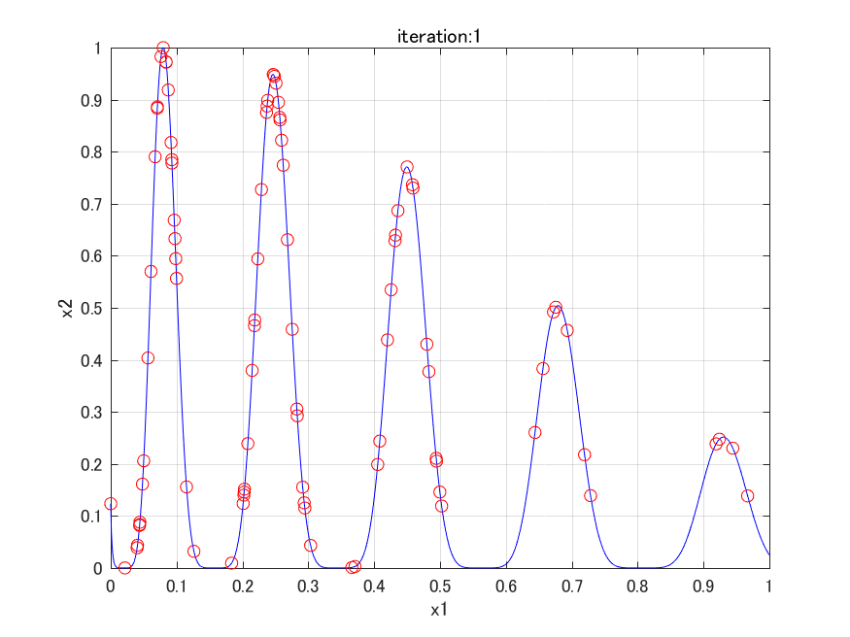
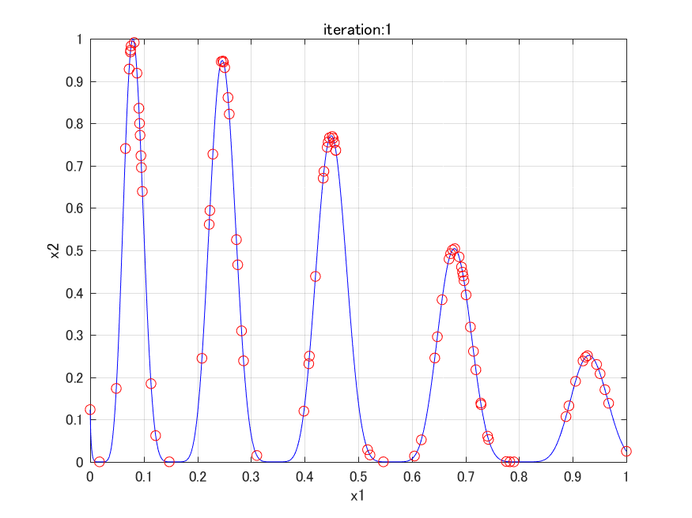
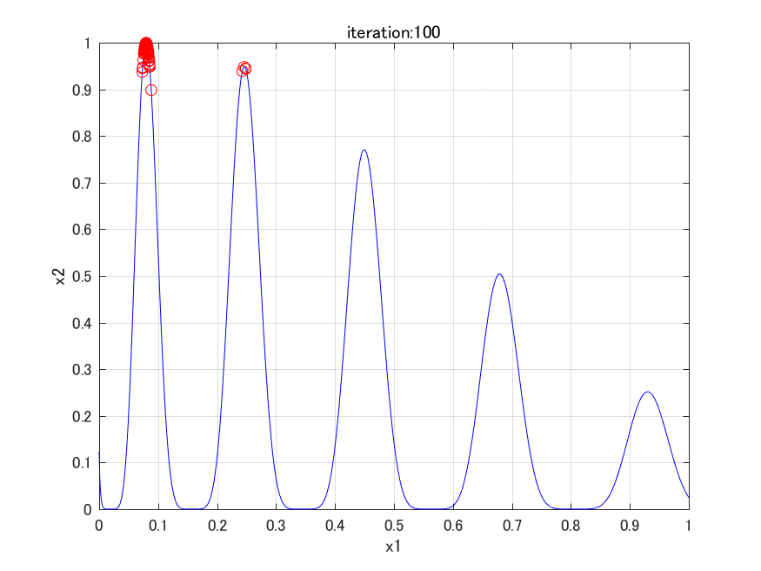
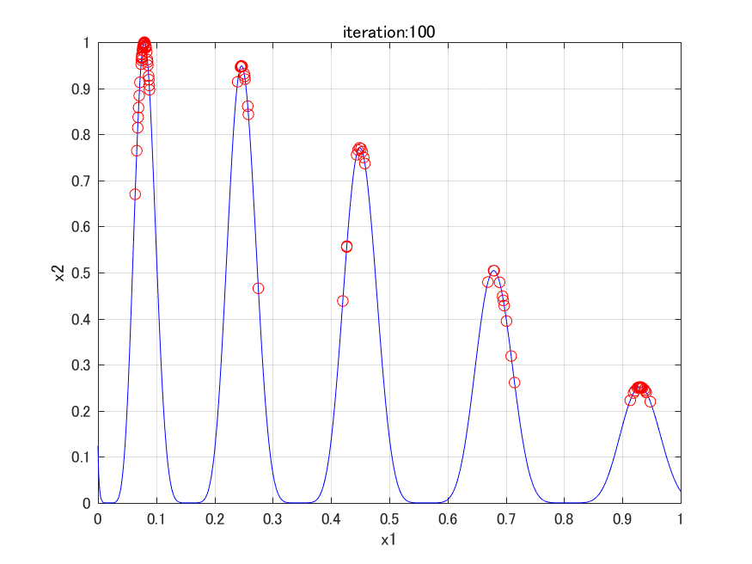
背景: 多峰性最適化問題
 | 従来手法
探索 開始時
探索 終了時
最適解
局所解
目的
分散型Bat Algorithmの提案とその有効性の検証
最適解へ収束
全てのピークを探索
Notes:
複数の最適解及び局所解を持つ多峰性最適化問題（プロット+アニメーション）において，従来の多点探索アルゴリズムは探索終了時に最適解に収束する傾向が強く，実問題への適用を考慮したとき，局所解も探索し保持しておく必要がある．その応用例として，災害時における被災者の負傷具合を解空間内の局所解または最適解と見立てた時，負傷度合いに依らず多くの被災者を探索しなければならない(アニメ)．しかし…

Slide 20
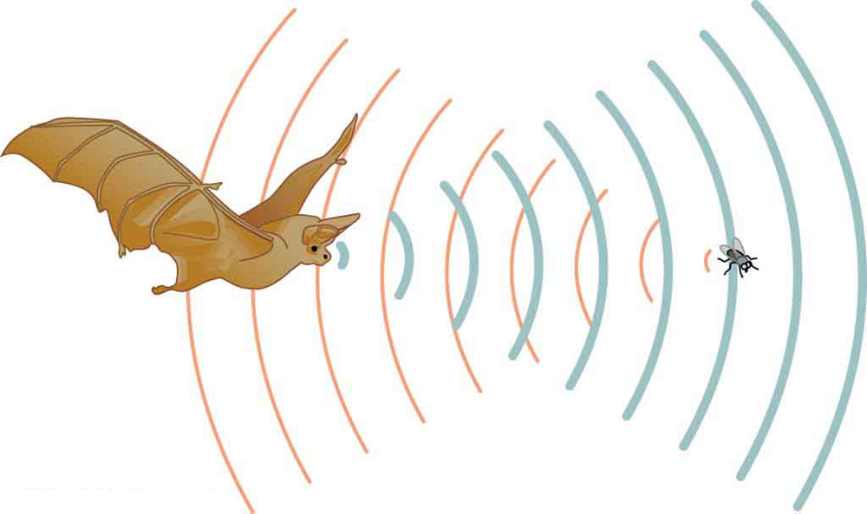
従来手法: Bat Algorithm
エコロケーション
餌や獲物を発見するために使用する音波
→ Frequency: f
ターゲットに向かう速度の調整
→ Loudness: A
ターゲットまでの距離を把握
→ Parse rate: r
Loudnessの反射波
Parse rate
Loudness
Frequency
Notes:
．

Slide 21
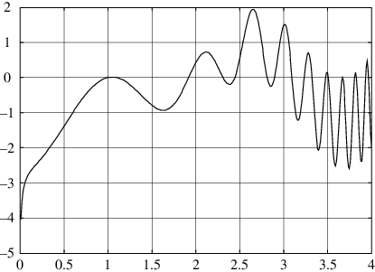
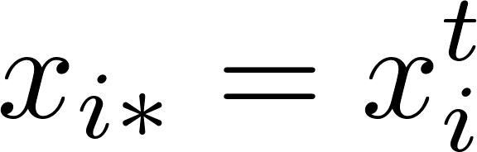

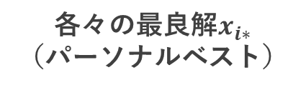



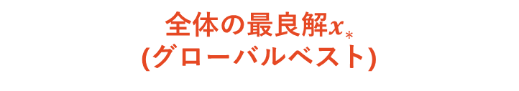





従来手法: Bat Algorithm
初期個体の生成
大域探索
局所探索
ランダム 探索
評価 と更新
各々の最良解$x_{i∗}$
（パーソナルベスト）
$$F\left(x\right)$$
個体の初期化
$$x_{1}^{t}$$
$$x_{4}^{t}$$
$$x_{2}^{t}$$
$$x_{3}^{t}$$
周波数の初期化
全体の最良解$x_{∗}$
(グローバルベスト)
$$x_{∗}=x_{2}^{t}$$
$β$は0から1の乱数
$$x$$
: 個体
i : 個体番号
t : 時間
$$i=\left(1,2,…,4\right)$$
Notes:
（アニメ）．次にパーソナルベストの中から（アニメ×2）最も評価値の高い解グローバルベストを算出する．この例ではx2の評価値が最も高いため（アニメ）

Slide 22
提案手法: Niche Radius based BA
従来手法の問題点
大域探索： 個体が最良解方向へ移動
局所探索： 最良解付近に解候補を生成
ランダム探索： 最良解が見つかれば更新
提案手法での変更点
▶ Niche Radius[D.Beasley et.al., 1993]を使用した個体の分散
▶ 局所探索をグローバルベスト→Niche Radius内の最良解近辺に変更
▶ ランダム探索無しに変更
Notes:
以下3つの変更をしました．まず…

Slide 23
提案手法: Niche Radius based BA
提案手法での変更点
▶ ランダム探索無しに変更
最適解への収束を避けるため，個体を局所解に留まらせる

Slide 24
最適解
: 個体
局所解

